Slide 1
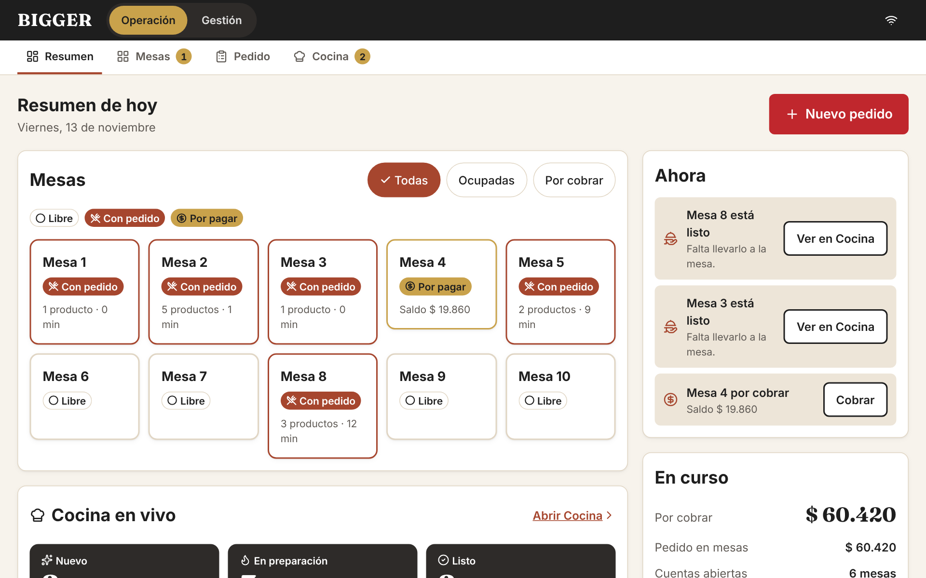
BIGGER
Un paso más
BIGGER
Digitalización integral para tu negocio
Evaluación Regular Nº3
RSU e Innovación Social
Blanco · Caballero · García · Soto · Arce
Docente: Rodrigo Norambuena · Socio: BIGGER · noviembre 2026
Notes:
Presentación final del proyecto Un paso más BIGGER. Resumen: partimos de una pastelería de Curicó que gestionaba todo en papel y terminamos con un sistema completo, una carta accesible y una propuesta de empresa social.

Slide 2
Puntos a abordar
01
02
03
Contexto socio comunitario
Etapas del curso
¿Qué viene después?
04
05
06
Competencias profesionales y genéricas
Conclusiones y reflexiones
Mesa Abierta: modelo de negocio, logo, misión, visión y valores
Notes:
Seguimos el orden pedido: contexto, etapas del curso, proyección, competencias, conclusiones y el modelo de negocio de nuestra empresa ficticia.

Slide 3
01 · CONTEXTO SOCIO COMUNITARIO
BIGGER: un negocio local con clientela fiel
Cafetería, pastelería y heladería en calle Carmen 752, centro de Curicó.
Equipo joven y clientela frecuente, con una relación de confianza.
Curicó: 149.136 habitantes (Censo 2017) y 159.968 en el Censo 2024.
Un intento previo con una herramienta genérica (SumUp) no se adaptó a su forma de trabajar.
Papel
1 / sem
Comandas con lápiz y papel
Stock revisado una vez por semana
Verbal
Merma
Compras por aviso de cocina
Insumos que vencen por poca salida
Notes:
BIGGER es un negocio pequeño, con clientela frecuente. El diagnóstico mostró cuatro focos: papel, inventario semanal, compras verbales y mermas.

Slide 4
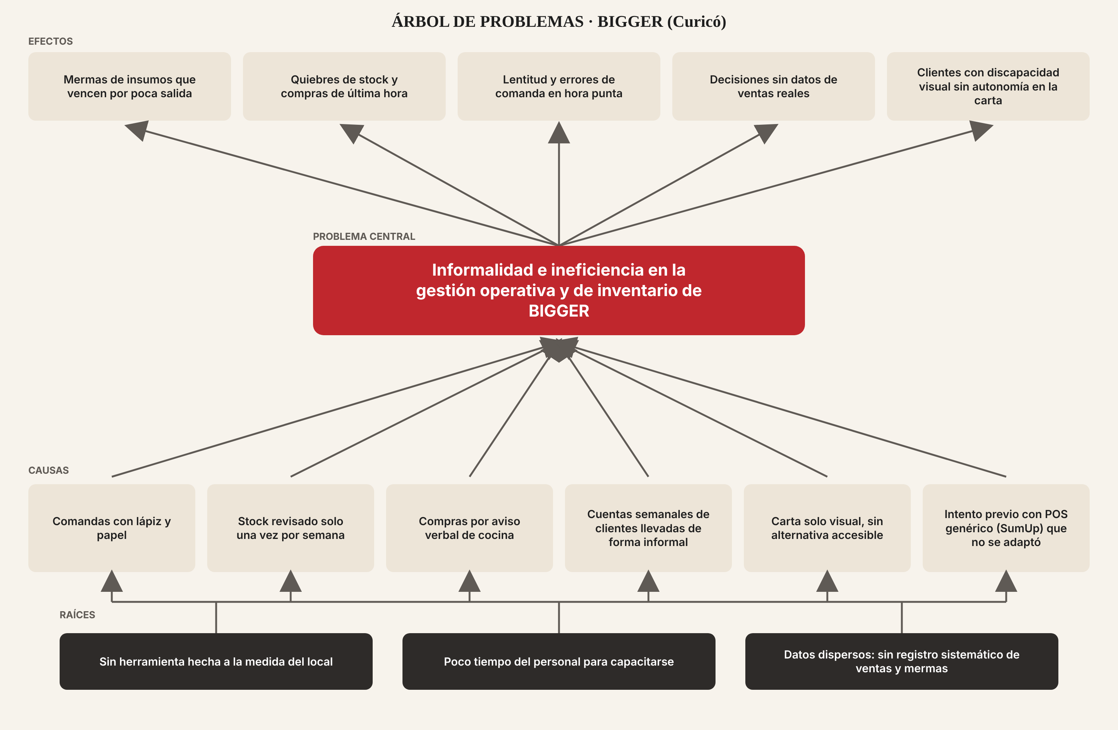
02 · ETAPAS DEL CURSO · DIAGNÓSTICO Y PROBLEMA
Del diagnóstico al problema central
Diagnóstico
Visitas al local, observación de la atención y entrevista al encargado.
Problema central
Informalidad e ineficiencia en la gestión operativa y de inventario.
Efecto en las personas
Mermas, lentitud en hora punta y una carta que no pueden leer los clientes con discapacidad visual.
Notes:
El árbol de problemas ordena causas y efectos. La raíz es que no había una herramienta hecha a la medida y que el personal tiene poco tiempo para capacitarse.

Slide 5
02 · ETAPAS DEL CURSO · PROPUESTA DE SOLUCIÓN FINAL
Sistema a medida, modular y accesible
POS genérico (SumUp)
Planillas compartidas
Solo inventario
Sistema a medida ✓
Ya fracasó; sin cuentas semanales ni WhatsApp
Lentas en hora punta; sin alertas ni cocina
Deja el papel y la lentitud
Se adapta al flujo real, integra pedidos, cocina, cobro y reportes, y se aprende por etapas.
BIGGER Ágil
Mesas · Pedido · Cocina · Cobro con división de cuenta · Impresión de comandas · Carta digital por QR · Carta braille 3D · Reportes y bodega
Co-creada con el equipo de BIGGER y con foco en accesibilidad (WCAG 2.1 AA).
Notes:
Evaluamos cuatro alternativas. Elegimos el sistema a medida porque responde a las tres causas y respeta el poco tiempo de capacitación.

Slide 6
02 · ETAPAS DEL CURSO · VINCULACIÓN CON LOS ODS 2030
Cuatro Objetivos de Desarrollo Sostenible
ODS 8
ODS 9
ODS 10
ODS 12
Trabajo decente y crecimiento económico
Industria, innovación e infraestructura
Reducción de las desigualdades
Producción y consumo responsables
Meta 8.3: herramientas de gestión para una pyme local.
Meta 9.c: acceso a tecnología para una pyme.
Meta 10.2: carta digital y braille para personas con discapacidad visual.
Meta 12.3: menos desperdicio con alertas de stock y reportes de rotación.
Notes:
Vinculamos el proyecto a los ODS 8, 9, 10 y 12 de la Agenda 2030 de Naciones Unidas.

Slide 7
02 · ETAPAS DEL CURSO · CO-CREACIÓN CON EL SOCIO
Ocho hitos y cinco ajustes del socio
01
02
03
04
05
Imágenes en la carta
Notas por producto
Cuentas abiertas
División flexible
Comanda impresa
Foto por producto para el cliente y para identificar platos rápido.
“Sin cebolla”, “término medio”: menos errores en cocina.
Sumar pedidos a la mesa mientras llegan más comensales.
Cuenta completa, por productos o en partes iguales.
La cocina recibe la comanda en papel desde una impresora térmica.
Hitos H1–H8: diagnóstico, alcance, validación de mockups, revisión de cada incremento, pruebas en horario real y cierre.
Notes:
El socio participó en ocho hitos. Sus pedidos cambiaron el producto: imágenes, notas, cuentas abiertas, división de cuenta y la comanda impresa.

Slide 8
02 · ETAPAS DEL CURSO · PRODUCTO FINAL
Cómo funciona: de la mesa al cobro
1
Mesas
2
Pedido
3
Cocina
Ver qué mesas están libres, con pedido o por cobrar.
Armar la comanda con botones grandes, tamaños y notas.
La comanda llega al instante y se imprime en papel.
4
Estados
5
Cobro
6
Resumen
Nuevos, en preparación y listos para entregar.
Efectivo, débito o JUNAEB, con cuenta dividida.
Qué necesita atención ahora, de un vistazo.
Notes:
Explicar el flujo diario del local en seis pasos.

Slide 9
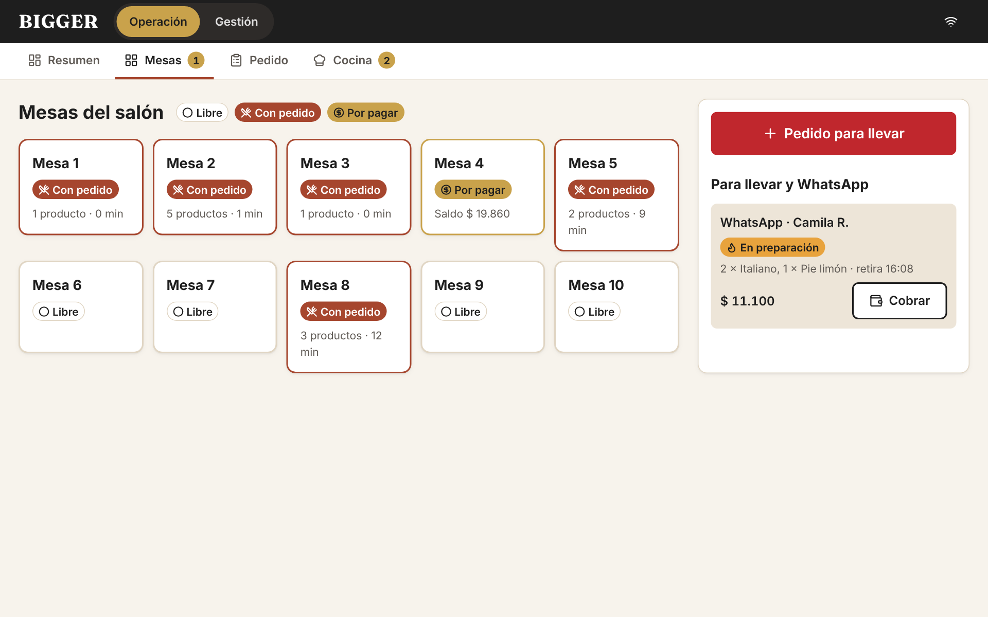
03 · RECORRIDO INTERACTIVO
Recorre el sistema: haz clic en cada pantalla
01 Mesas
02 Cuenta de la mesa
03 Pedido
04 Cocina
05 Cobro
06 Cobro por productos
07 Pedido con opciones
▶ Simular el flujo completo
Mesas, pedido, cocina y cobro: cada pantalla es el sistema real. Presiona para simularlo.
Notes:
Diapositiva interactiva: cada botón abre una pantalla del sistema; en la simulación completa los recuadros dorados avanzan el flujo (mesa, pedido, cocina, cobro). Para volver, usa “Volver al recorrido”. Para seguir con la presentación, avanza con la flecha.

Slide 10
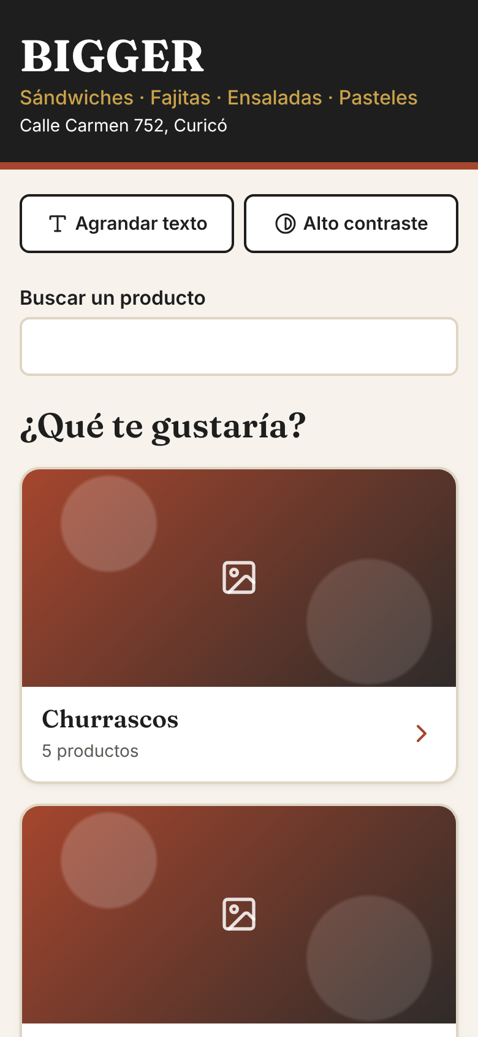
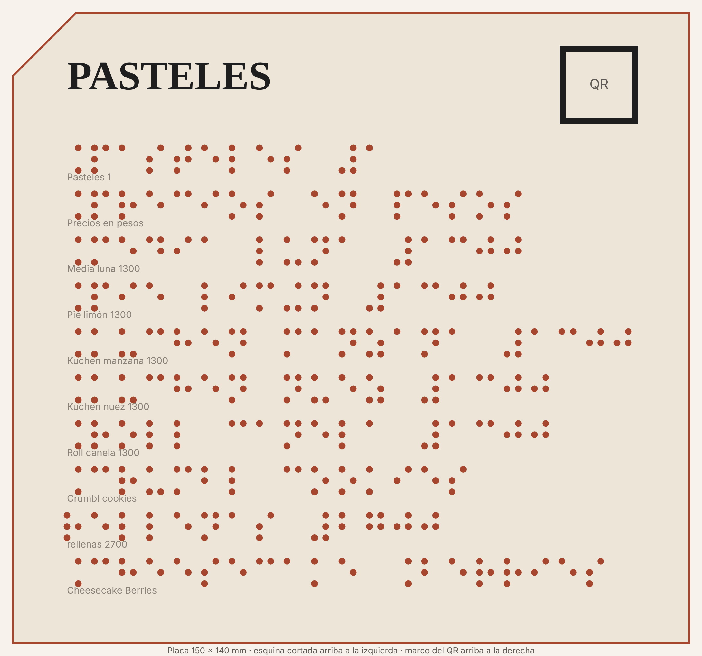
02 · ETAPAS DEL CURSO · PRODUCTO FINAL · INCLUSIÓN
Una carta para los ojos y para las manos
Carta digital por QR
Texto agrandable, alto contraste y alérgenos siempre en texto.
Carta braille 3D
Una placa de 150 × 140 mm por categoría, generada desde el mismo catálogo y lista para imprimir (STL).
Comanda impresa
Impresora térmica de 58 mm por Bluetooth o USB.
Notes:
La carta digital y la braille salen del mismo catálogo: cuando cambia un precio, se actualiza todo.

Slide 11
03 · ¿QUÉ VIENE DESPUÉS?
Escalable y reaplicable en el tiempo
Hoja de ruta
Ahora
Sumar Clientes (cuentas semanales) y acompañar a BIGGER 3 meses.
Mediano plazo
Segundo local piloto en el Maule.
Largo plazo
Varios locales y placas braille bajo demanda.
Modular
Configurable
Cada módulo es independiente: un local nuevo empieza por pedidos y suma el resto.
Productos, tamaños y promociones se definen en la administración, sin programar.
Arquitectura abierta
Kit de implantación
API documentada (OpenAPI), dominio compartido tipado y base de datos que migra a PostgreSQL.
Guía, plantilla de catálogo, capacitación y checklist de accesibilidad para repetir el proceso.
Notes:
La arquitectura modular y el catálogo configurable hacen que otro local pueda reutilizar el sistema.

Slide 12
04 · COMPETENCIAS
Competencias profesionales y genéricas
Profesionales
Genéricas
Levantamiento y análisis de requerimientos
Diseño de interfaces centradas en el usuario y accesibles
Modelado de datos y desarrollo de software
Pruebas y aseguramiento de calidad
Terapia Ocupacional: análisis de la actividad, diseño universal y diseño sensorial y táctil
Trabajo en equipo y dinámicas grupales
Comunicación efectiva con el socio
Compromiso ético y responsabilidad social
Pensamiento crítico y resolución de problemas
Aprendizaje autónomo
Notes:
Distinguir competencias de informática y de terapia ocupacional, y las genéricas del curso.

Slide 13
05 · CONCLUSIONES Y REFLEXIONES
Lo que nos llevamos
Pertinencia
Accesibilidad primero
La solución nace de problemas declarados por el propio socio.
Cambió el contraste, los tamaños y el orden de lectura de todo el sistema.
Aprender haciendo
Factible y sostenible
Escuchar, priorizar y validar antes de construir.
Costo bajo, implementación por etapas y un socio comprometido.
Notes:
Cerrar con la reflexión: la tecnología funciona cuando se ajusta a las personas.

Slide 14
MESA ABIERTA · MODELO DE NEGOCIO
Canvas social de Mesa Abierta
Socios clave
Actividades clave
Propuesta de valor
Relación con clientes
Segmentos de clientes
BIGGER (piloto)
Innovalab (impresión 3D)
Organizaciones de personas ciegas
Universidad Autónoma (RSU)
Proveedores de hosting
Desarrollo y mantención
Co-creación con cada local
Capacitación
Validación de la carta braille
Sistema de gestión a medida y modular
Carta digital accesible por QR
Carta braille 3D desde el mismo catálogo
Implementación gradual sin parar la atención
Co-creación y acompañamiento
Soporte por WhatsApp
Guías de uso simples
Cafeterías, pastelerías y restaurantes pyme del Maule
Usuarias finales: personas con discapacidad visual y baja visión
Recursos clave
Canales
Equipo de informática y TO
Código y plantillas de catálogo
Acceso a impresión 3D
Marca y alianzas
Visita y demostración
WhatsApp y redes
Alianzas con la universidad y gremios
Carta pública por QR
Estructura de costos
Fuentes de ingreso
Horas de desarrollo y soporte · hosting y dominio · filamento o resina · tablets e impresoras térmicas · capacitación
Implementación inicial · suscripción mensual por módulo · placas braille por encargo · capacitación · fondos concursables
Notes:
Canvas de nuestra empresa ficticia Mesa Abierta, que ofrece BIGGER Ágil a otros locales.

Slide 15

MESA ABIERTA · NOMBRE Y LOGO
La mesa abierta: la cuenta a la que se suman pedidos.
La mesa abierta a todas las personas: una carta que todos pueden leer.
La celda braille forma la letra “m” sobre una línea roja que hace de mesa.
Notes:
Empresa ficticia creada para el ejercicio. El logo es una celda braille con la letra m.

Slide 16
MESA ABIERTA · MISIÓN Y VISIÓN
Misión
Visión
Digitalizar con cercanía la gestión de los locales gastronómicos de ciudades intermedias, con herramientas hechas a la medida de cada equipo y pensadas para que cualquier persona pueda usarlas y leer su carta.
Ser, hacia 2030, la referencia del Maule en gestión gastronómica inclusiva: un local con una carta accesible, digital y táctil, en cada negocio que acompañamos.
Notes:
Misión y visión de Mesa Abierta.

Slide 17
MESA ABIERTA · TRES VALORES
Lo que nos guía
Co-creación
Accesibilidad desde el diseño
Cercanía y simplicidad
Construimos con el equipo del local, no para él: nada se programa sin que lo hayan visto.
Pensamos primero en quien más dificultad tiene para usar un producto; así lo usa mejor todo el mundo.
Herramientas simples, que se aprenden por etapas, con acompañamiento y trato humano.
Notes:
Tres valores: co-creación, accesibilidad desde el diseño y cercanía.

Slide 18

BIGGER
Conclusión
→ Una herramienta para pedidos, cocina, cobro y reportes
→ Implementación modular, aprendida por etapas
→ Inclusión como criterio de diseño: carta digital y braille 3D
→ Un modelo que otros locales pueden repetir: Mesa Abierta
Preguntas y comentarios

Slide 19
Simulación del sistema · Mesas
PASO 1
Mesa 7 está libre. Haz clic en la mesa para empezar un pedido.
▸ Haz clic en el recuadro dorado
Siguiente →
← Volver al recorrido
Notes:
Mesa 7 está libre. Haz clic en la mesa para empezar un pedido.

Slide 20
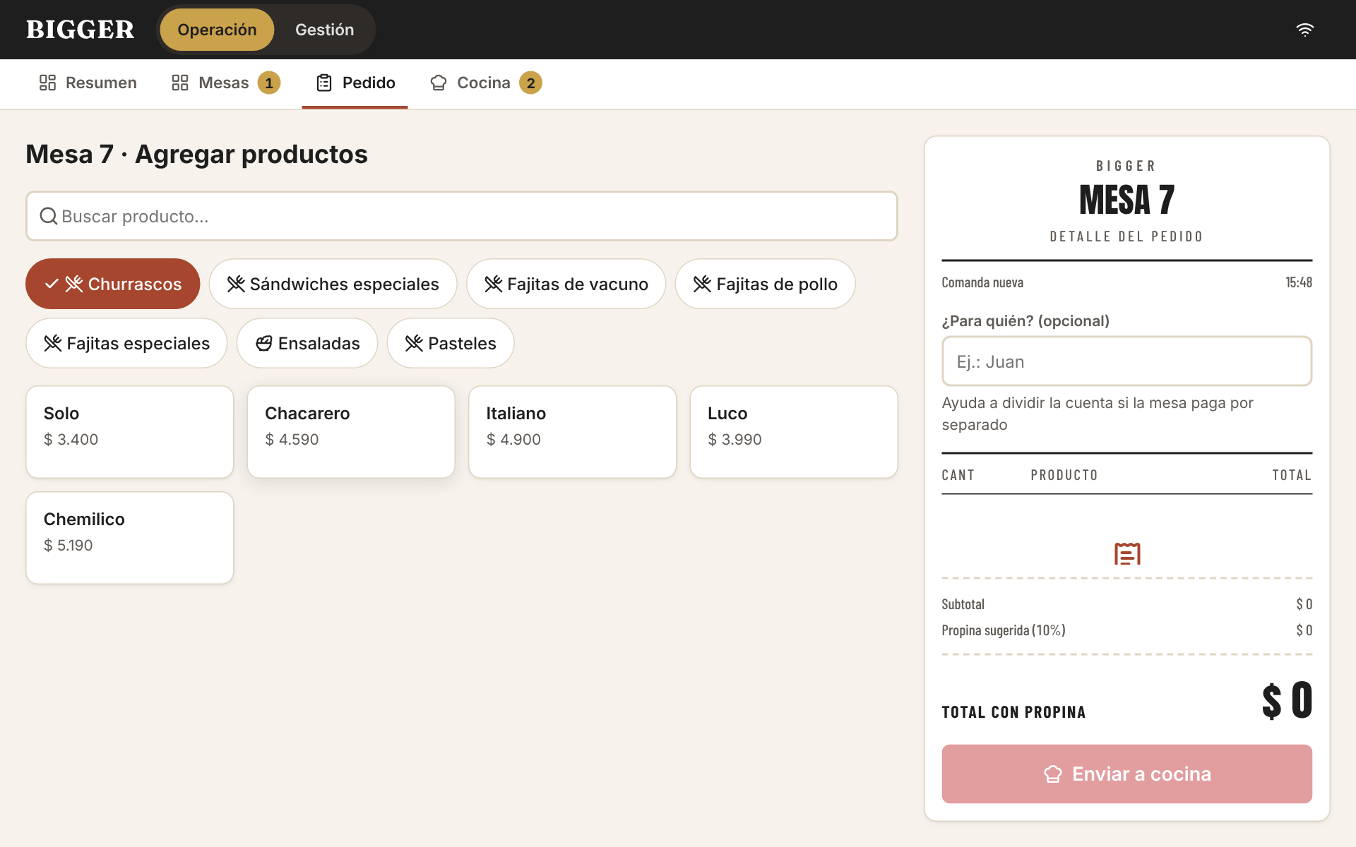
Simulación del sistema · Pedido
PASO 2
Botones grandes por categoría. Elige “Chacarero”.
▸ Haz clic en el recuadro dorado
Siguiente →
← Volver al recorrido
Notes:
Botones grandes por categoría. Elige “Chacarero”.

Slide 21
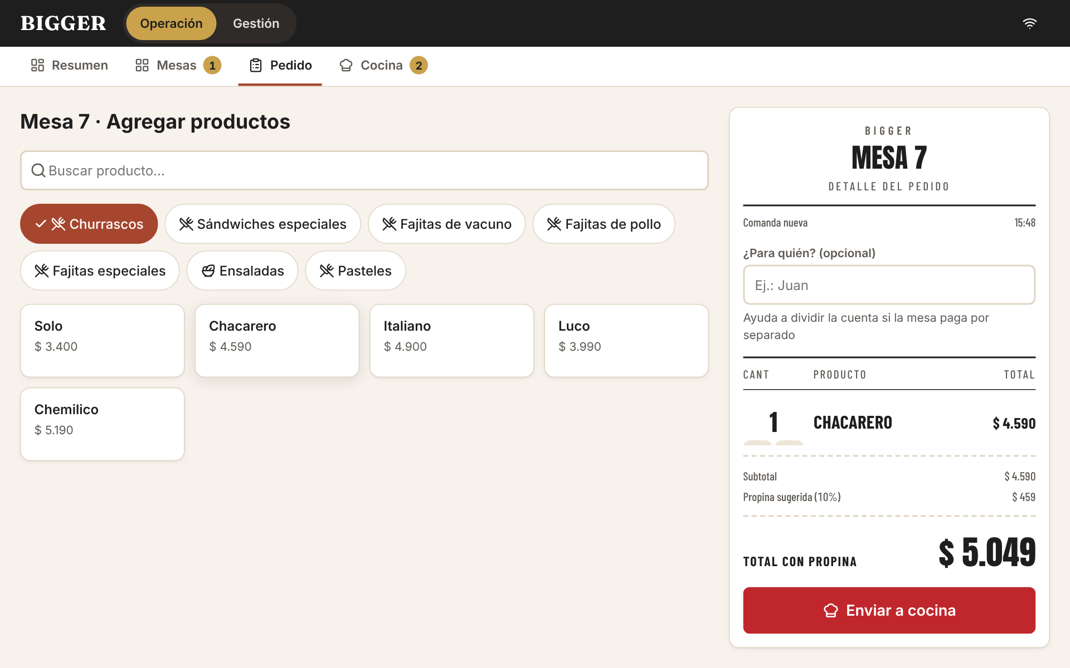
Simulación del sistema · Comanda
PASO 3
La comanda se arma a la derecha con total y propina sugerida. Envíala a cocina.
▸ Haz clic en el recuadro dorado
Siguiente →
← Volver al recorrido
Notes:
La comanda se arma a la derecha con total y propina sugerida. Envíala a cocina.

Slide 22
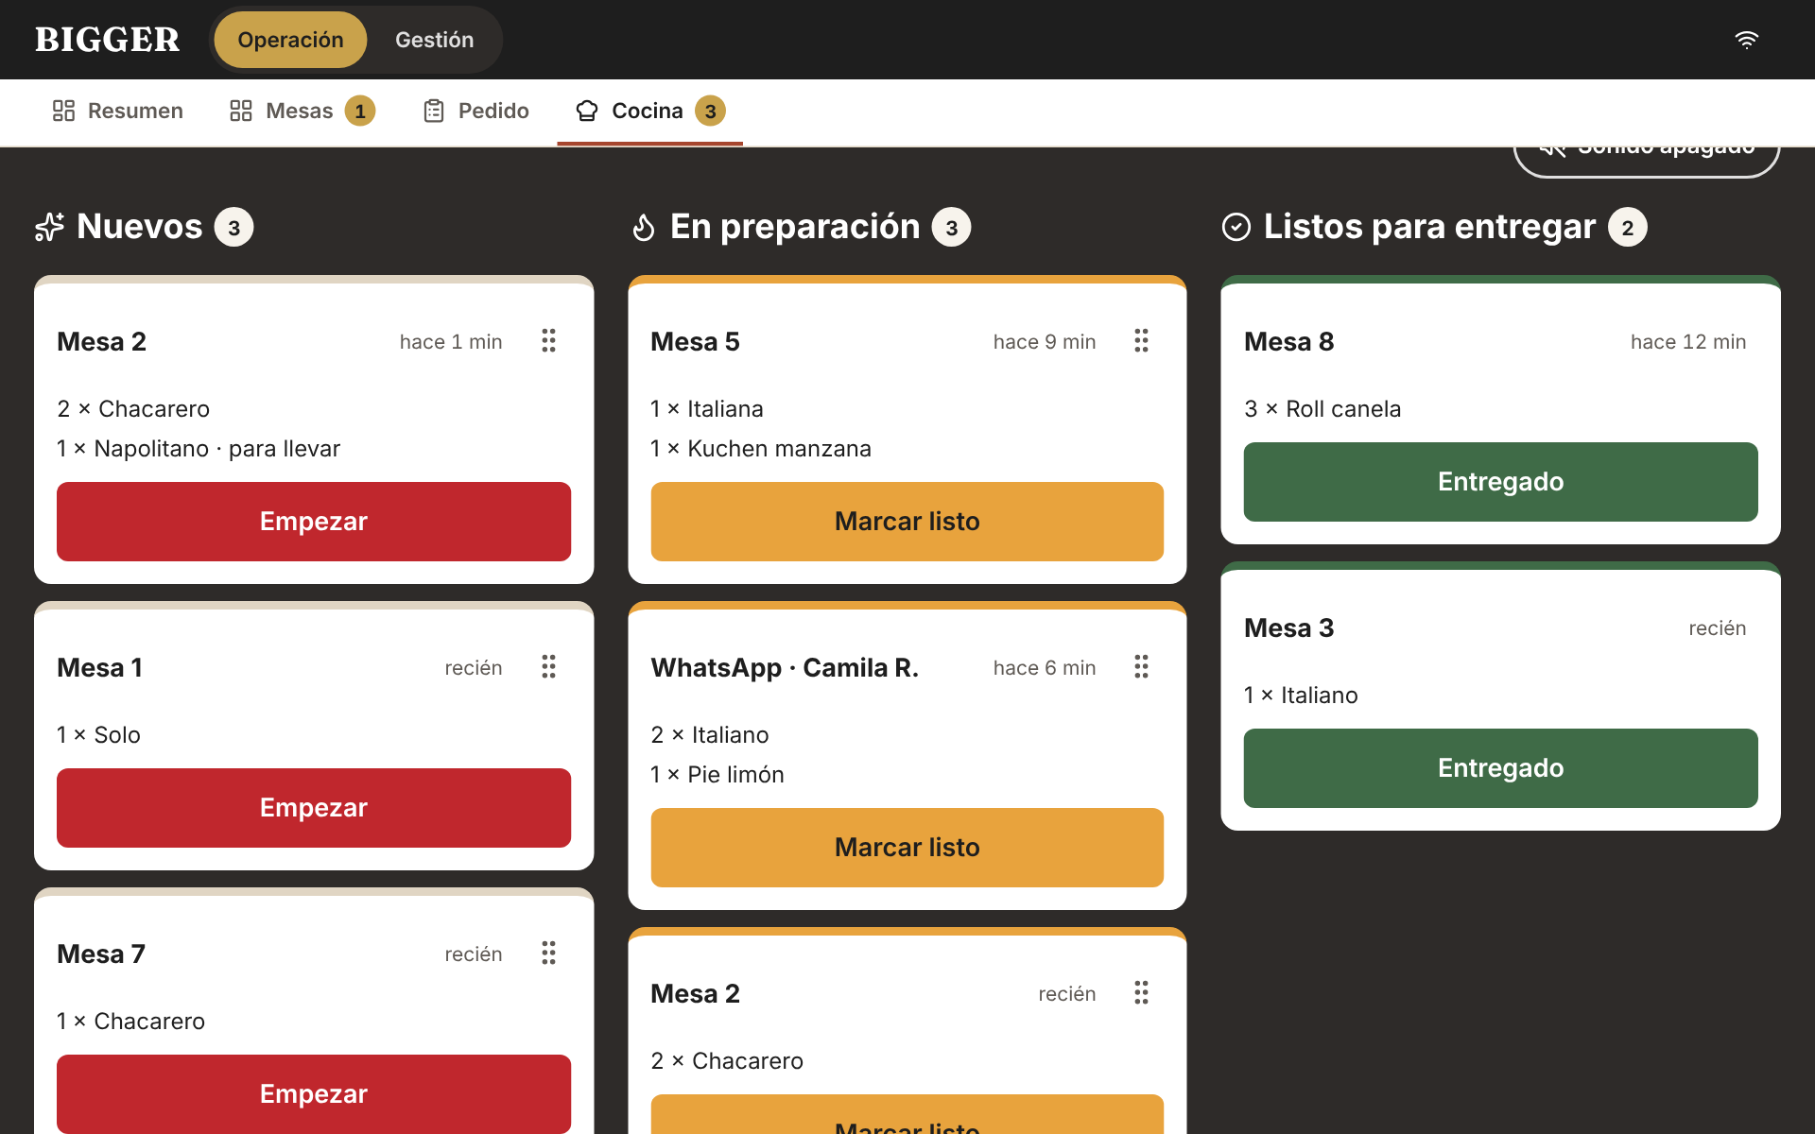
Simulación del sistema · Cocina · nuevo
PASO 4
El pedido llega al instante y se imprime. Cocina pulsa “Empezar”.
▸ Haz clic en el recuadro dorado
Siguiente →
← Volver al recorrido
Notes:
El pedido llega al instante y se imprime. Cocina pulsa “Empezar”.

Slide 23
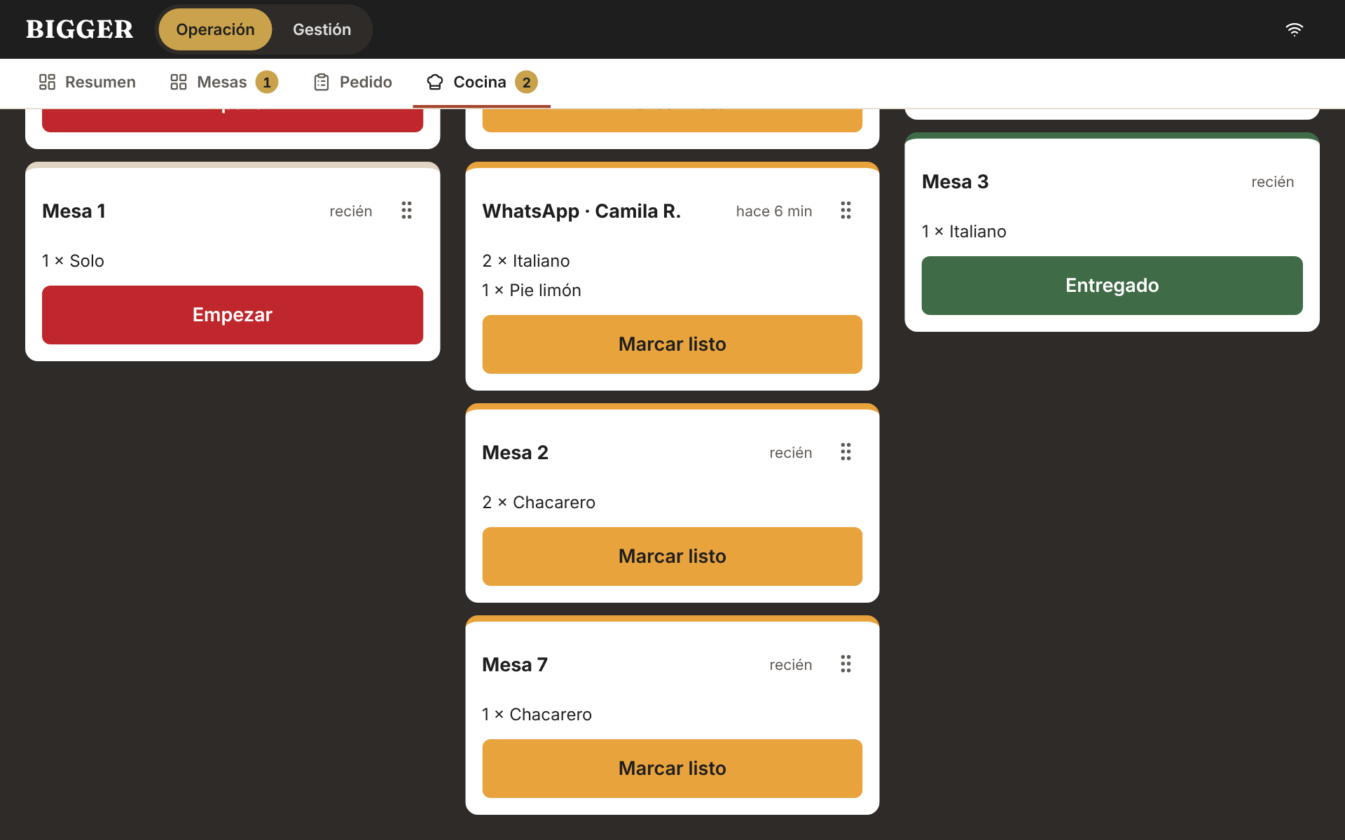
Simulación del sistema · Cocina · en preparación
PASO 5
Cuando está lista la preparación, pulsa “Marcar listo”.
▸ Haz clic en el recuadro dorado
Siguiente →
← Volver al recorrido
Notes:
Cuando está lista la preparación, pulsa “Marcar listo”.

Slide 24
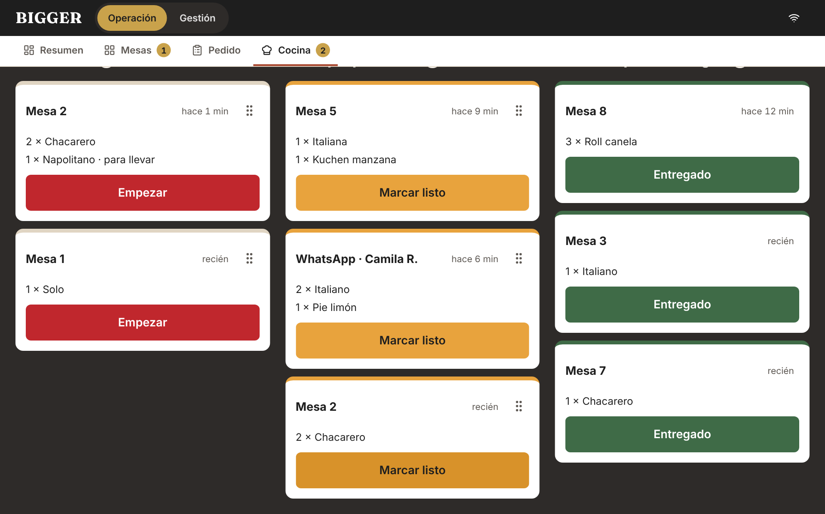
Simulación del sistema · Cocina · listo
PASO 6
Listo para llevar a la mesa. Pulsa “Entregado”.
▸ Haz clic en el recuadro dorado
Siguiente →
← Volver al recorrido
Notes:
Listo para llevar a la mesa. Pulsa “Entregado”.

Slide 25
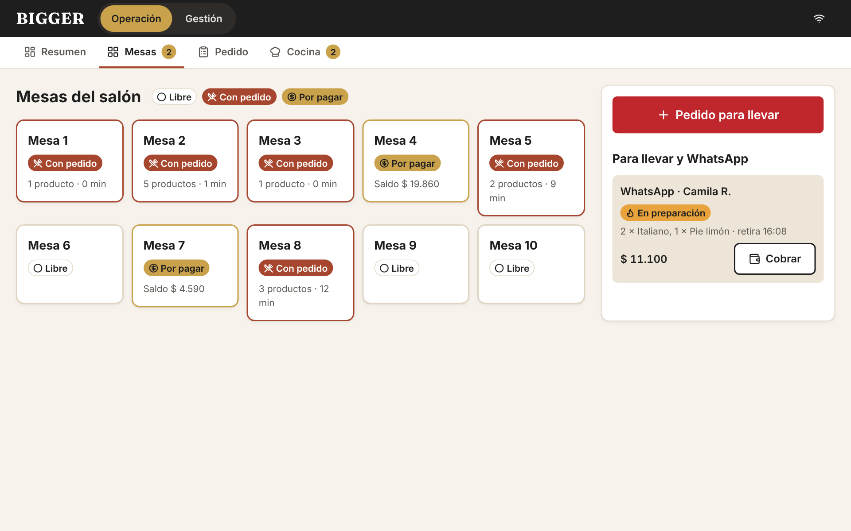
Simulación del sistema · Mesas · por pagar
PASO 7
La mesa queda “por pagar”. Ábrela para cobrar.
▸ Haz clic en el recuadro dorado
Siguiente →
← Volver al recorrido
Notes:
La mesa queda “por pagar”. Ábrela para cobrar.

Slide 26
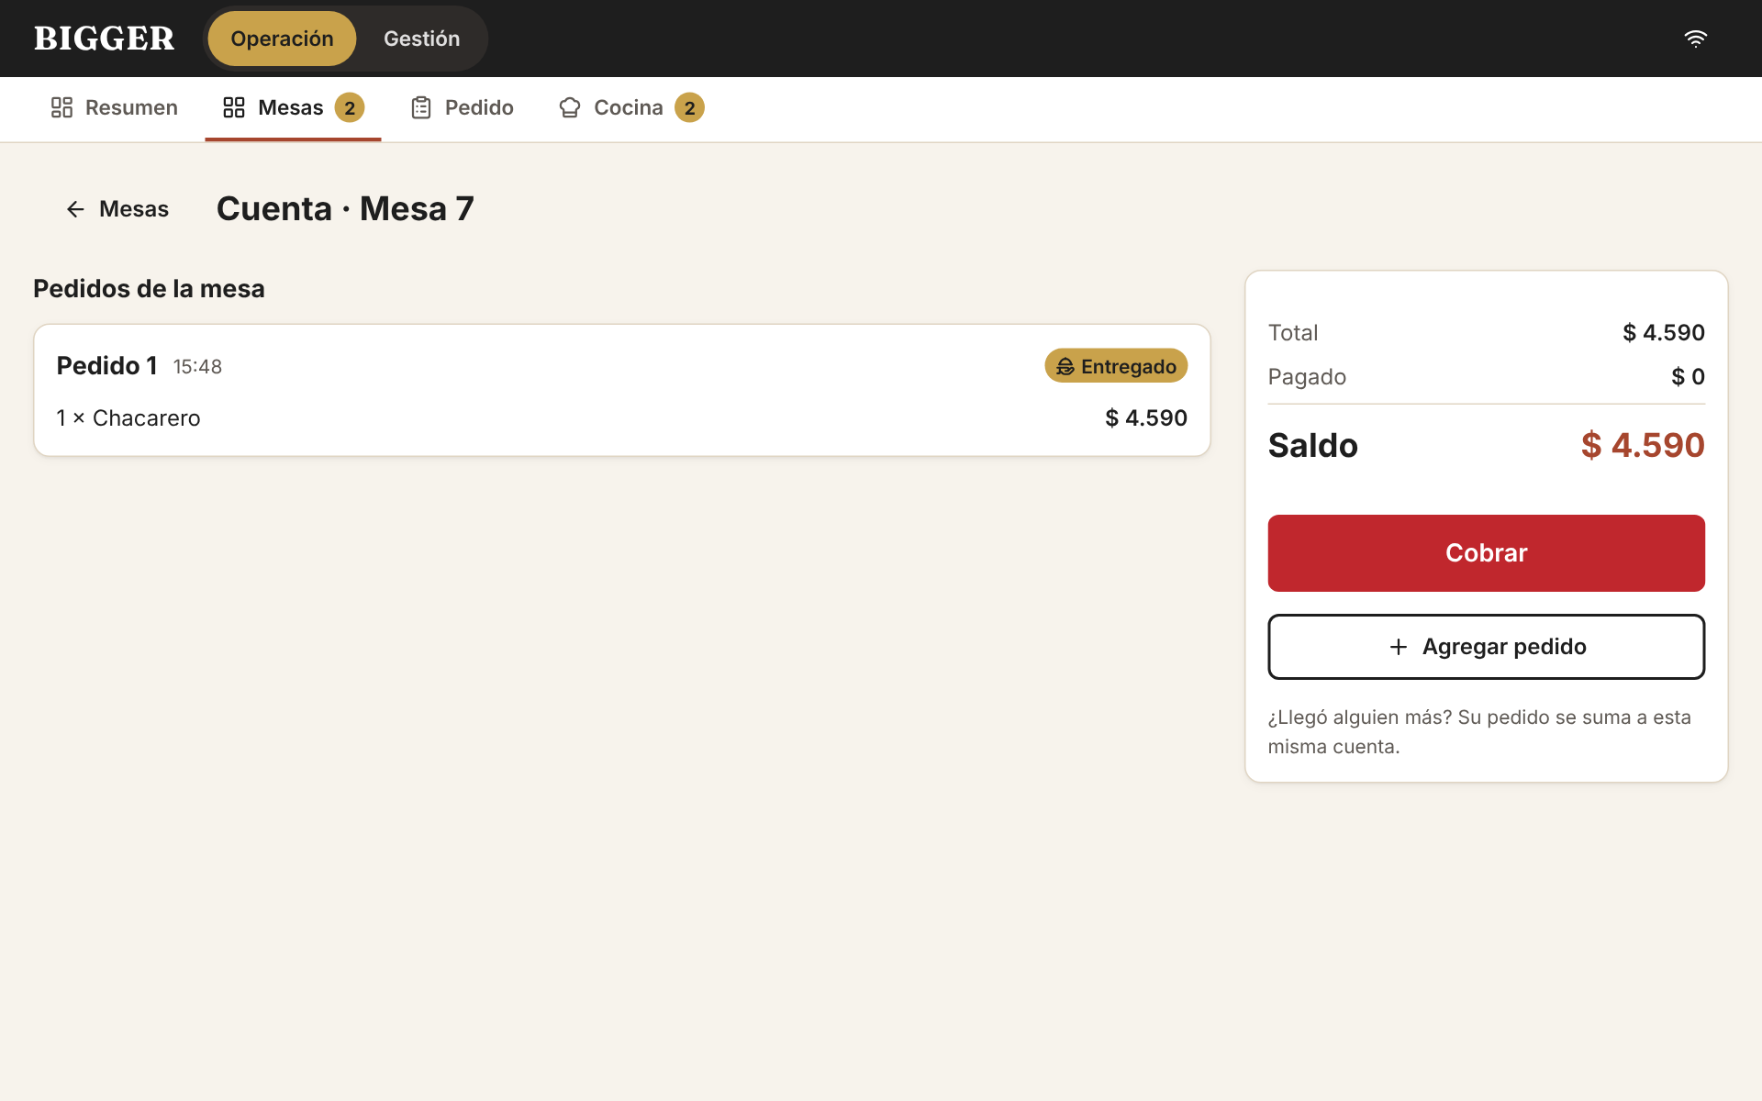
Simulación del sistema · Cuenta de la mesa
PASO 8
Aquí se ve el consumo y el saldo. Pulsa “Cobrar”.
▸ Haz clic en el recuadro dorado
Siguiente →
← Volver al recorrido
Notes:
Aquí se ve el consumo y el saldo. Pulsa “Cobrar”.

Slide 27
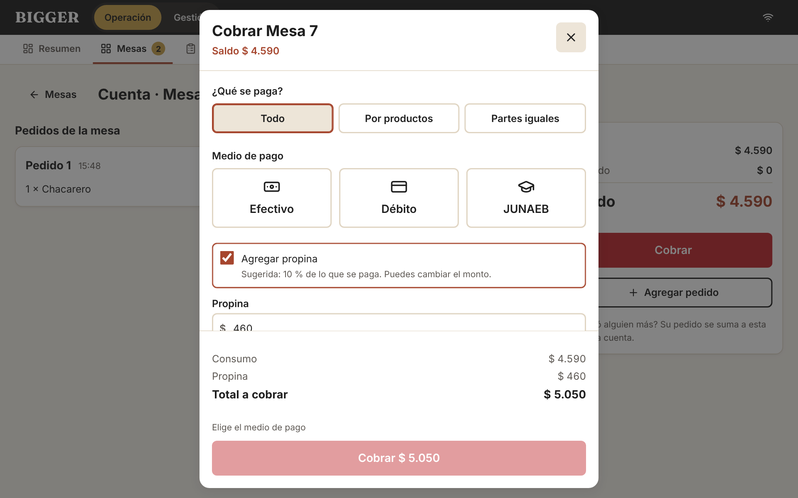
Simulación del sistema · Cobro
PASO 9
Elige cómo paga: efectivo, débito o JUNAEB.
▸ Haz clic en el recuadro dorado
Siguiente →
← Volver al recorrido
Notes:
Elige cómo paga: efectivo, débito o JUNAEB.

Slide 28
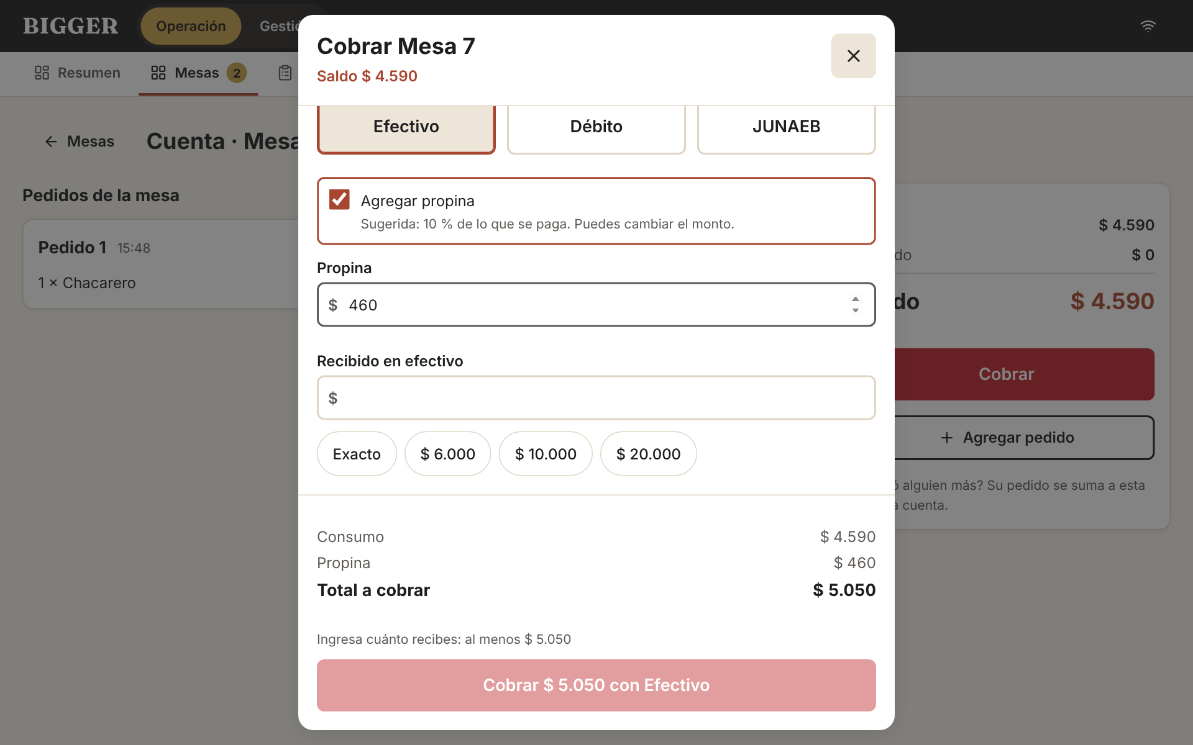
Simulación del sistema · Cobro en efectivo
PASO 10
Se sugieren los billetes habituales y se calcula el vuelto. Elige el monto recibido.
▸ Haz clic en el recuadro dorado
Siguiente →
← Volver al recorrido
Notes:
Se sugieren los billetes habituales y se calcula el vuelto. Elige el monto recibido.

Slide 29
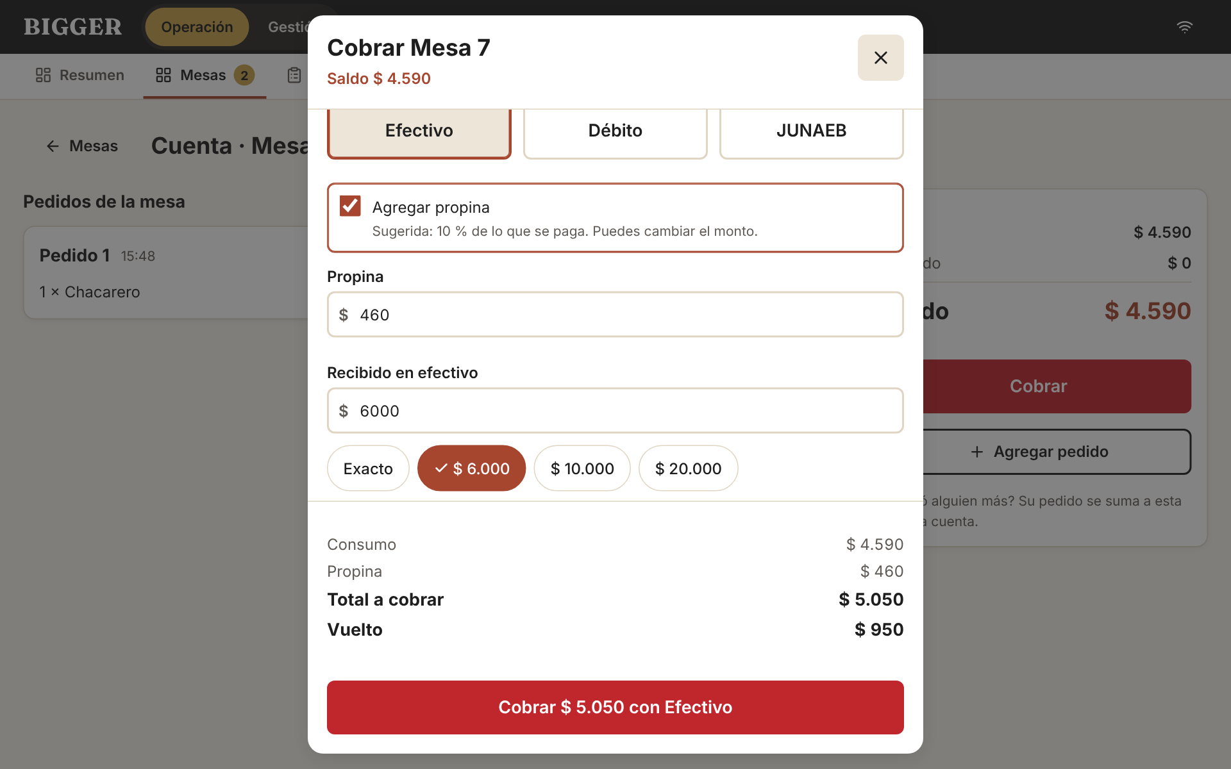
Simulación del sistema · Confirmar el cobro
PASO 11
Con todo listo, pulsa el botón de cobrar.
▸ Haz clic en el recuadro dorado
Siguiente →
← Volver al recorrido
Notes:
Con todo listo, pulsa el botón de cobrar.

Slide 30
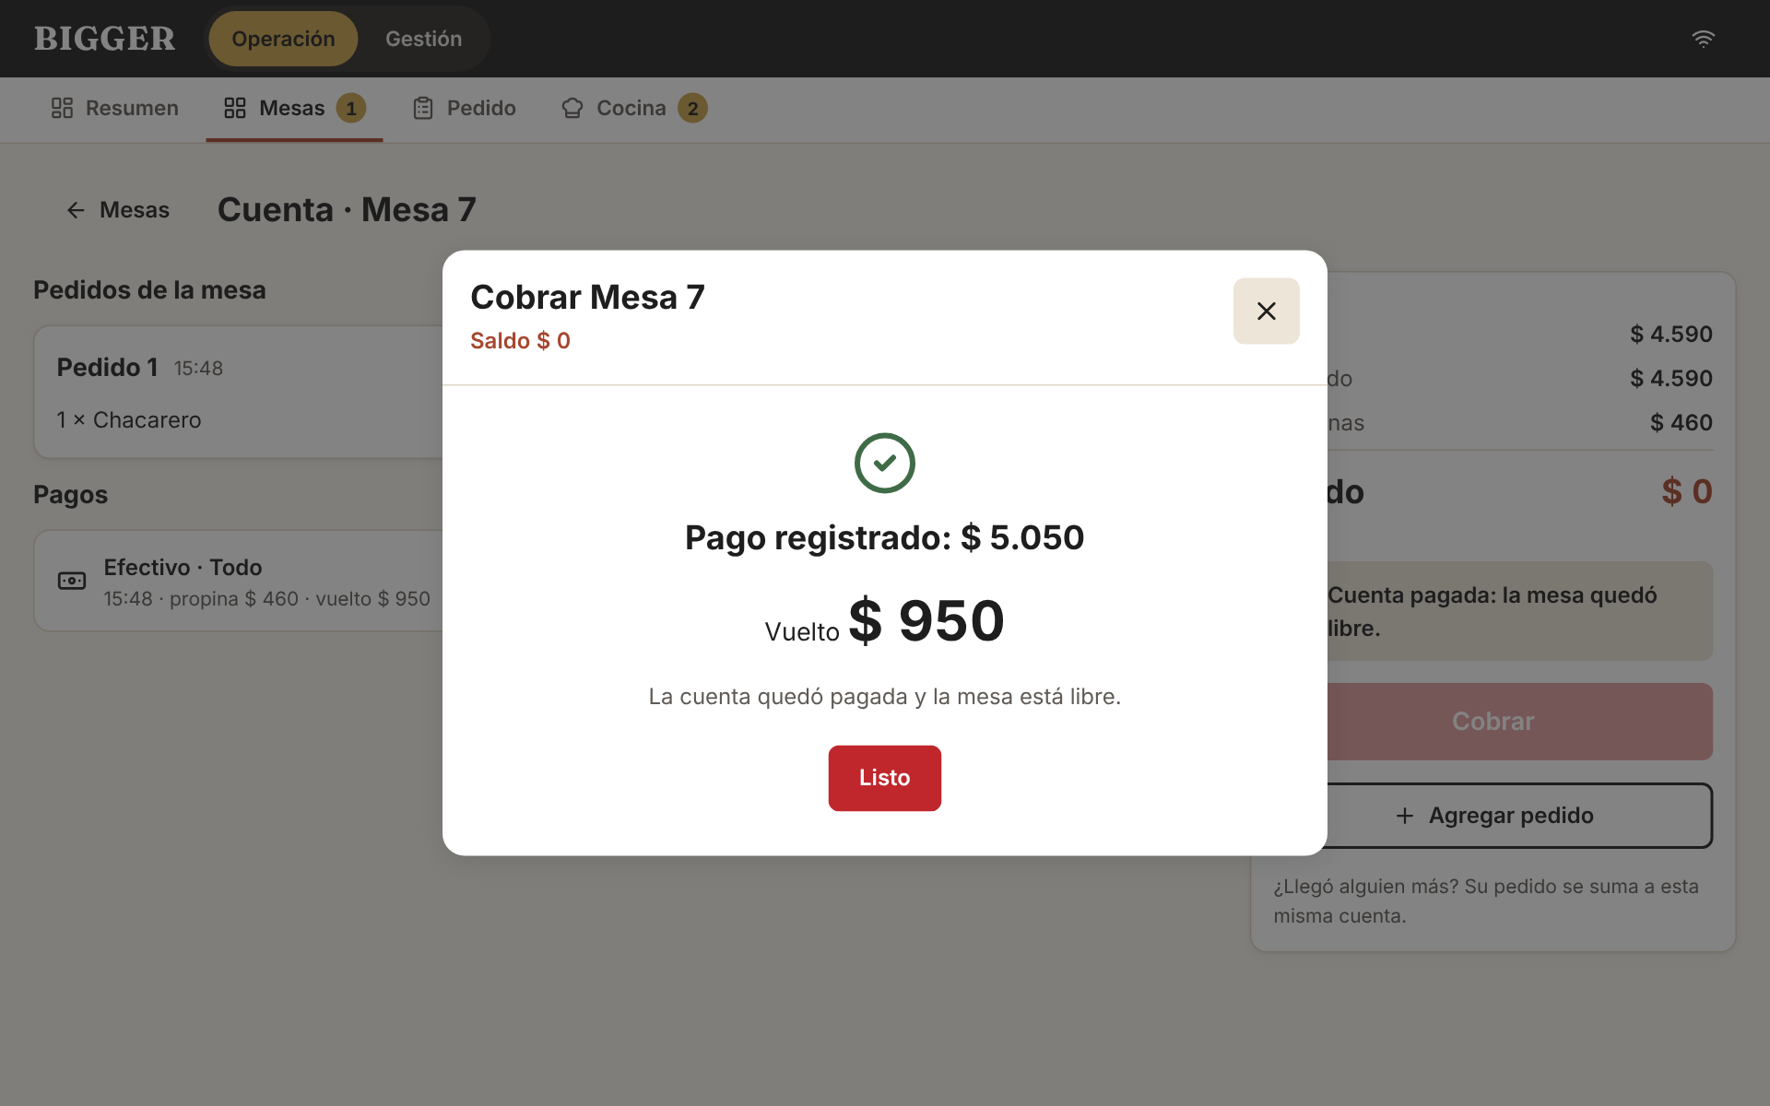
Simulación del sistema · Mesa pagada
PASO 12
Cuenta cerrada y mesa libre otra vez. Fin del recorrido.
✓ Recorrido completo
Reiniciar recorrido
← Volver al recorrido
Notes:
Cuenta cerrada y mesa libre otra vez. Fin del recorrido.

Slide 31
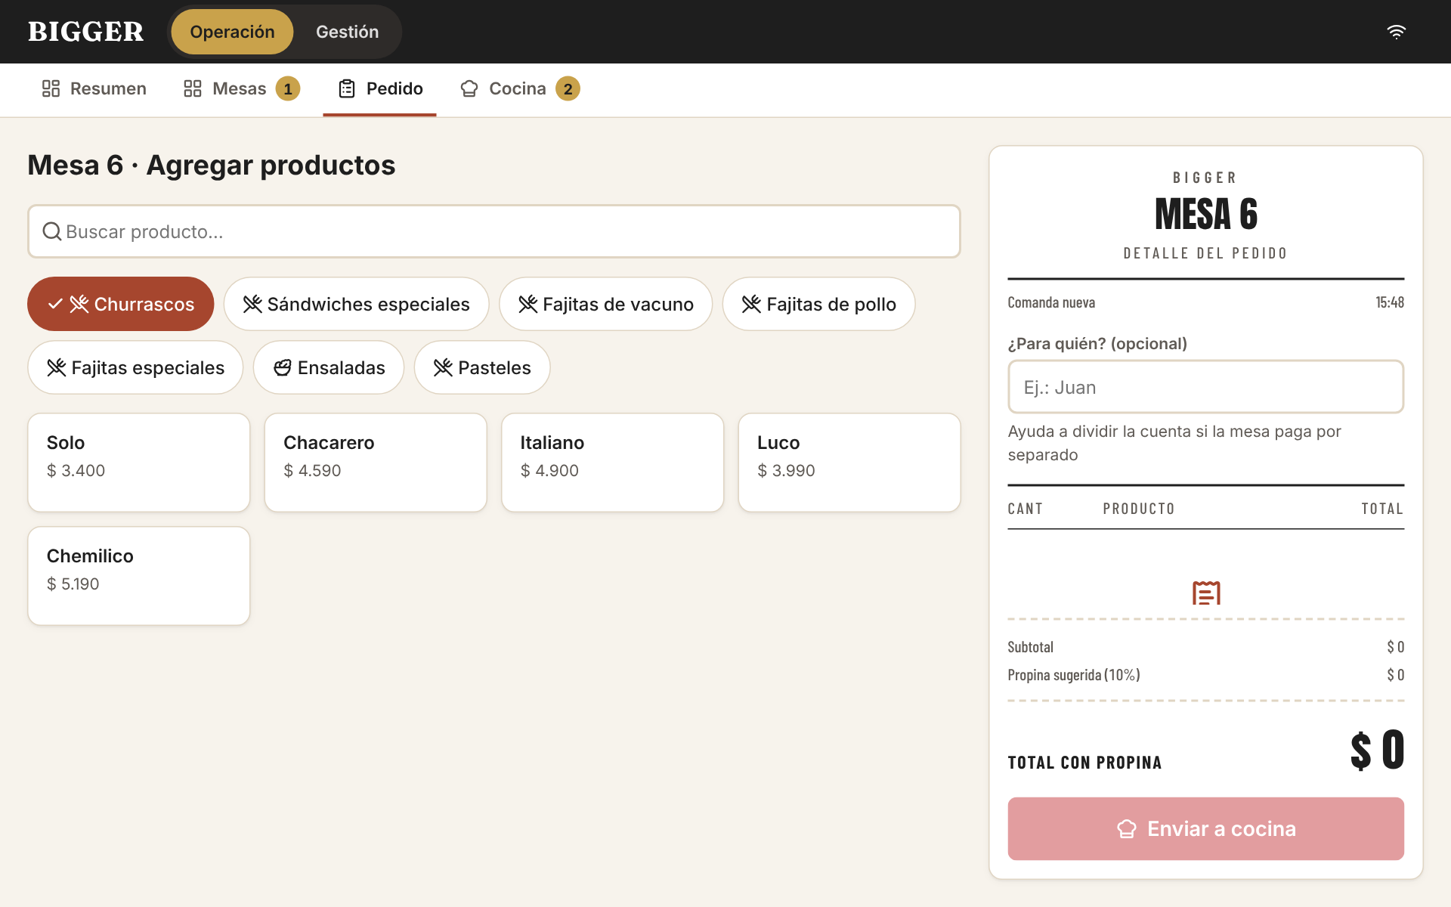
Simulación del sistema · Pedido con opciones
EXTRA
Productos con tamaños y personalizaciones, con reglas claras de cuántas opciones elegir.
← Volver al recorrido
Notes:
Productos con tamaños y personalizaciones, con reglas claras de cuántas opciones elegir.

Slide 32
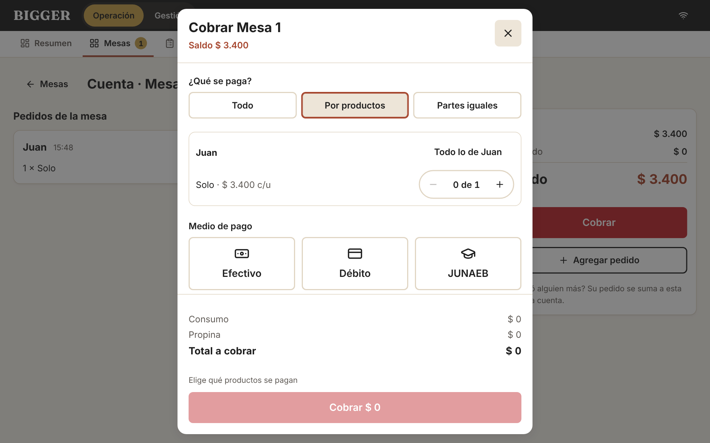
Simulación del sistema · Cobro por productos
EXTRA
Cada comensal elige qué productos paga; sin calculadora.
← Volver al recorrido
Notes:
Cada comensal elige qué productos paga; sin calculadora.

